Slide 1

KIỂM TRA BÀI CŨ
Em hãy nêu đặc điểm của tình bạn trong sáng, lành mạnh?
Đặc điểm của tình bạn trong sáng, lành mạnh.
- Phù hợp với nhau về quan niệm sống.
- Bình đẳng, tôn trọng lẫn nhau.
- Chân thành, tin cậy lẫn nhau.
- Có trách nhiệm đối với nhau.
- Thông cảm, đồng cảm sâu sắc với nhau.

Slide 2
BÀI 8
TÔN TRỌNG VÀ HỌC HỎI
CÁC DÂN TỘC KHÁC

Slide 3





2.Biểu hiện của sự tôn trọng và học hỏi các dân tộc khác.
1.Khái niệm tôn trọng và học hỏi các dân tộc khác?
3. Ý nghĩa của tôn trọng và học hỏi các dân tộc khác.
YÊU CẦU CẦN ĐẠT

Slide 4

TIẾT 12-BÀI 8: TÔN TRỌNG VÀ HỌC HỎI CÁC DÂN TỘC KHÁC
I. ĐẶT VẤN ĐỀ
*Thông tin 1:
Vì sao Bác Hồ được công nhận là “danh nhân văn hoá thế giới”?
Bác Hồ suốt 30 năm bôn ba học hỏi kinh nghiệm đấu tranh tìm đường cứu nước.
Bác là hiện tượng kiệt xuất về quyết tâm của toàn dân tộc.
Bác đã cống hiến trọn đời mình cho sự nghiệp giải phóng dân tộc và hoà bình tiến bộ thế giới.
*Thông tin 2:
Việt Nam đã có những đóng góp đáng tự hào nào vào nền văn hóa của thế giới?
Việt nam đã có những đóng góp đáng tự hào vào nền văn hóa thế giới:
- Di sản văn hóa.
-Các danh nhân văn hóa.
- Các vị tướng tài…

Slide 5
Cụ thể:
+Kinh nghiệm chống giặc ngoại xâm, truyền thông đạo đức, phong tục tập quán, giá trị văn hóa nghệ thuật.
+Kinh nghiệm vươn lên thoát khỏi đói nghèo, xây dựng, phát triển kinh tế, xã hội ổn định...
+Đặc biệt Việt Nam đóng góp vào kho bảo tàng văn hóa thế giới những di sản văn hóa vật thể, phi vật thể.

Slide 6
DI SẢN CỦA VIỆT NAM ĐƯƯỢC UNESCO CÔNG
NHẬN LÀ DI SẢN VĂN HOÁ THẾ GIỚI
VỊNH
HẠ
LONG
ĐỘNG
PHONG
NHA
KẺ
BÀNG
CỐ
ĐÔ
HUẾ
NHÃ
NHẠC
CUNG
ĐÌNH
HUẾ
PHỐ
CỔ
HỘI
AN
THÁNH
ĐỊA
MỸ
SƠN
CỒNG
CHIÊNG
TÂY
NGUYÊN

Slide 7

Vịnh Hạ Long

Slide 8


ĐỘNG PHONG NHA

Slide 9
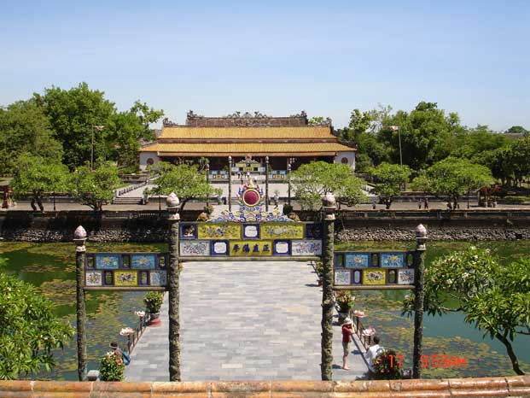
CỐ ĐÔ HUẾ ( ĐIỆN THÁI HÒA)

Slide 10

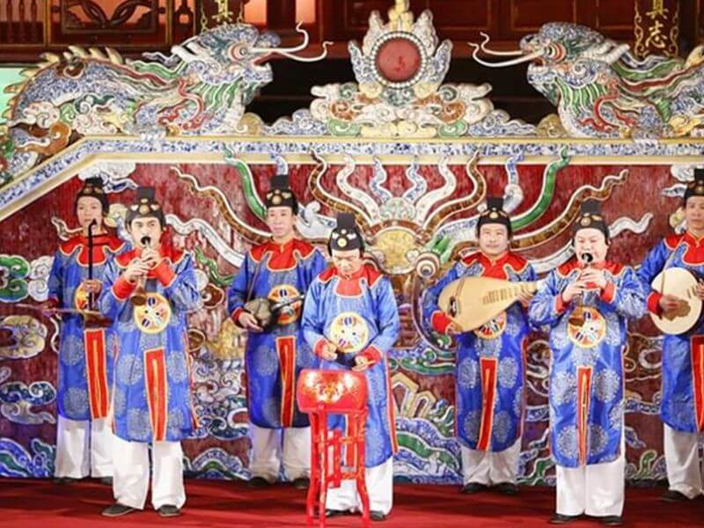
NHÃ NHẠC CUNG ĐÌNH HUẾ

Slide 11
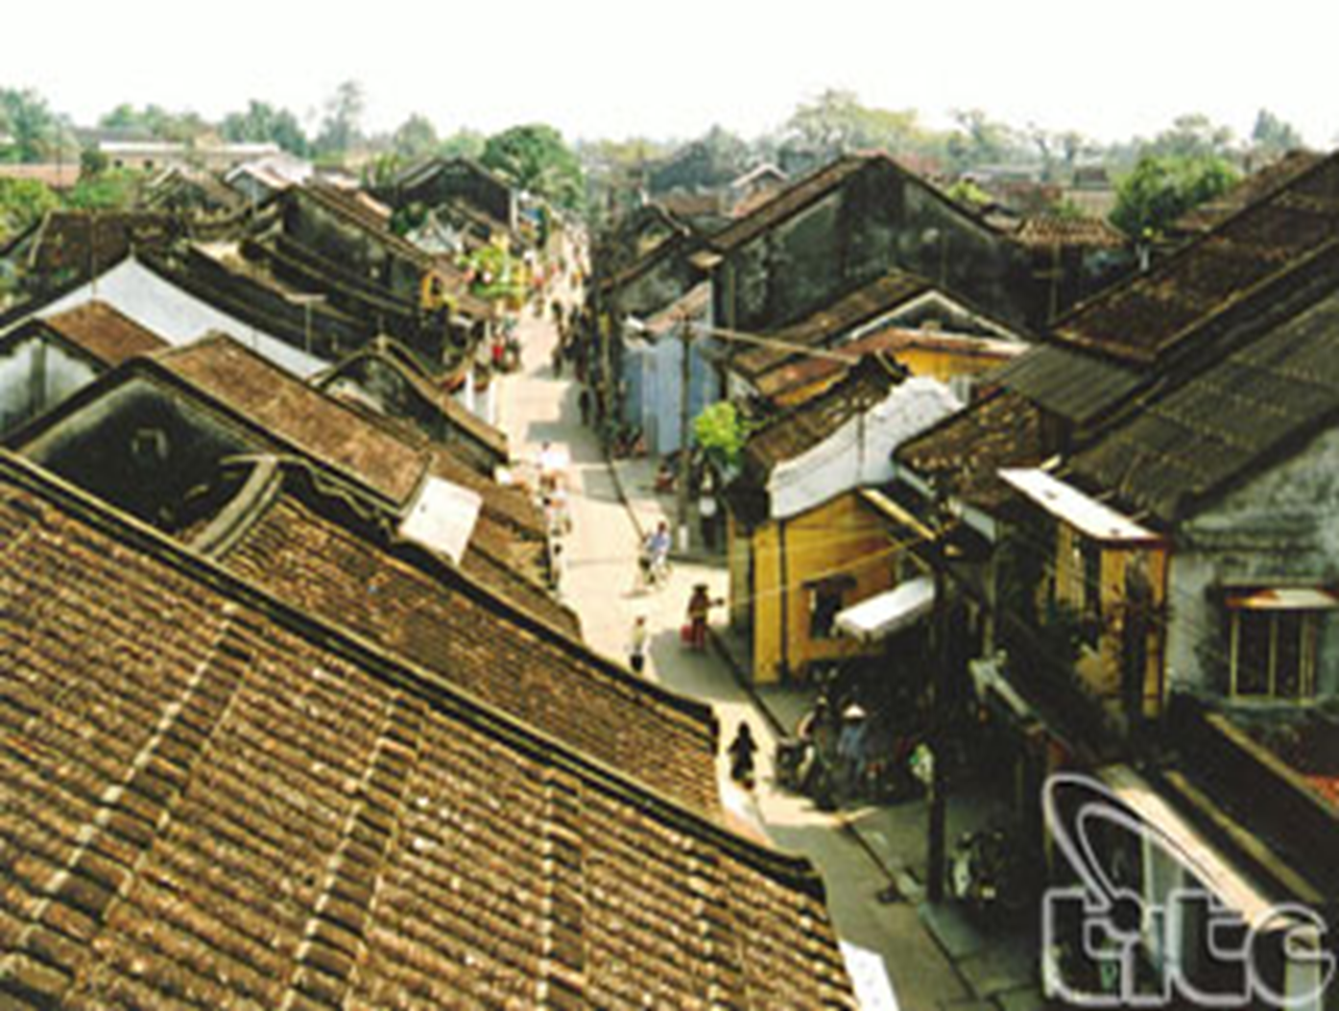
PHỐ CỔ HỘI AN

Slide 12
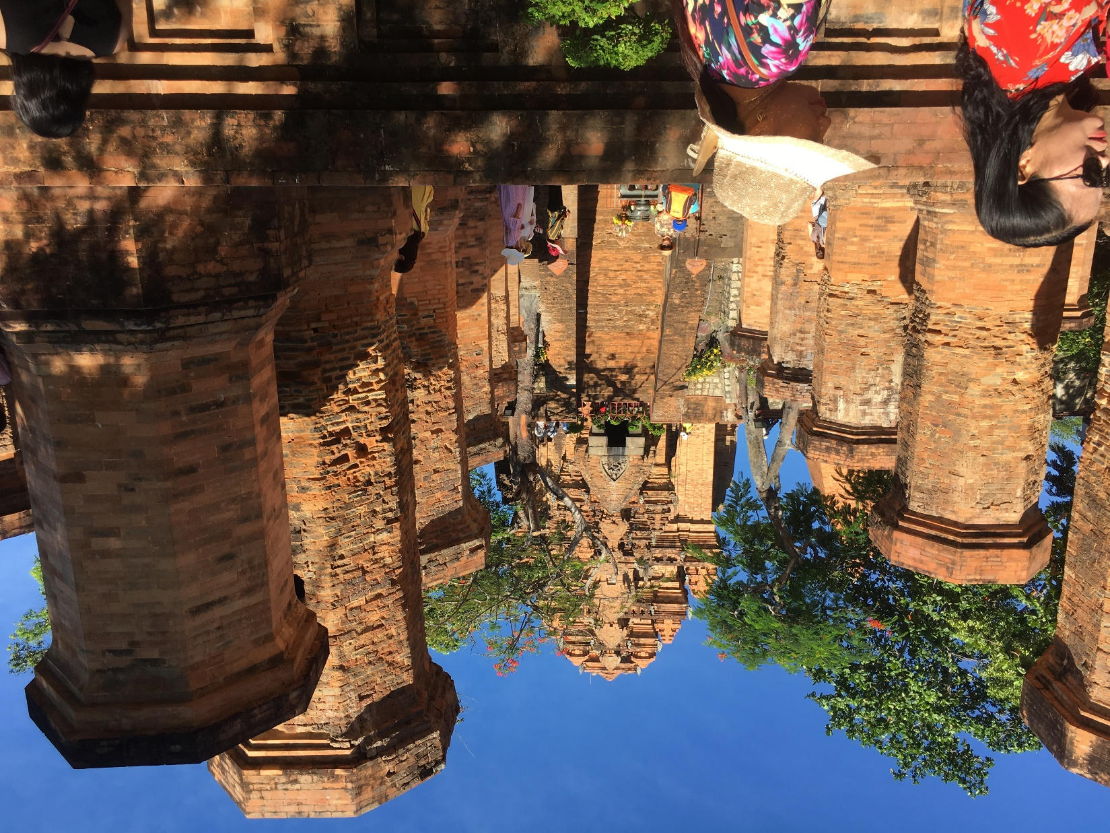
THÁNH ĐỊA MỸ SƠN

Slide 13

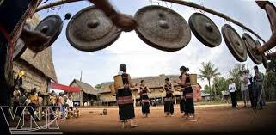
CỒNG CHIÊNG TÂY NGUYÊN

Slide 14
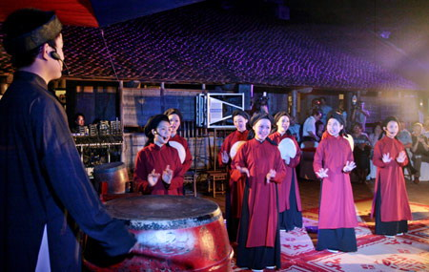
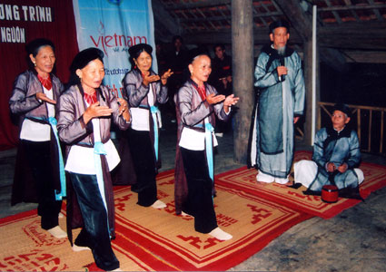
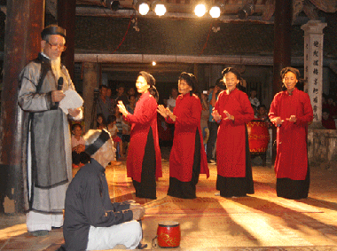
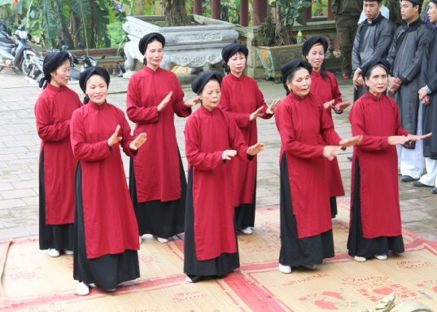
Hát Xoan Phú Thọ
Hát xoan là loại hình dân ca lễ nghi phong tục hát thờ thần, thành hoàng với hình thức nghệ thuật đa yếu tố: có nhạc, hát, múa; thường được biểu diễn vào dịp đầu xuân, phổ biến ở vùng đất tổ Hùng Vương - Phú Thọ. Ngày 24/11/2011, tại Hội nghị lần thứ 6 của Ủy ban liên chính phủ về Bảo tồn Di sản văn hóa phi vật thể của UNESCO tổ chức tại Bali - Inđonesia, Hồ sơ Hát Xoan - Phú Thọ của Việt Nam đã được công nhận là di sản văn hóa phi vật thể của nhân loại.

Slide 15

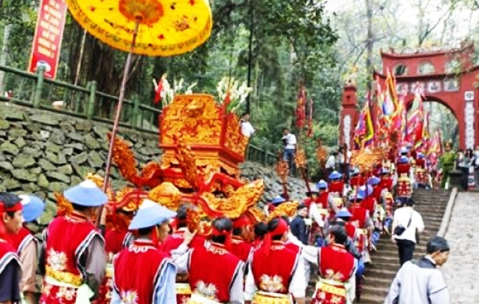
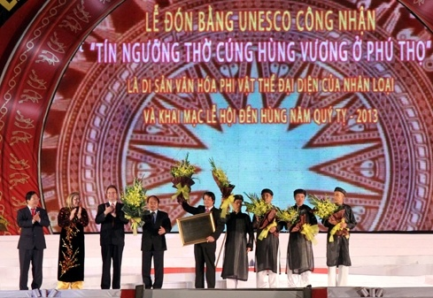
Kiệt tác di sản truyền khẩu và phi vật thể của nhân loại: Tín ngưỡng thờ cúng Hùng Vương.

Slide 16

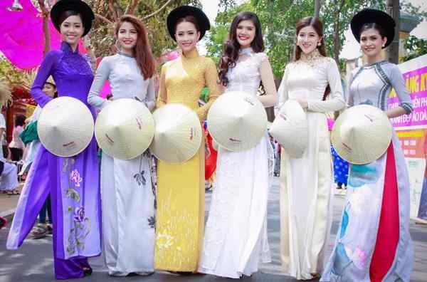
Áo dài Việt Nam

Slide 17
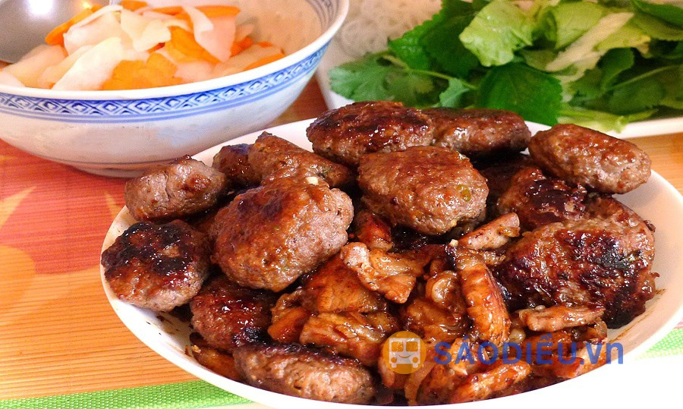
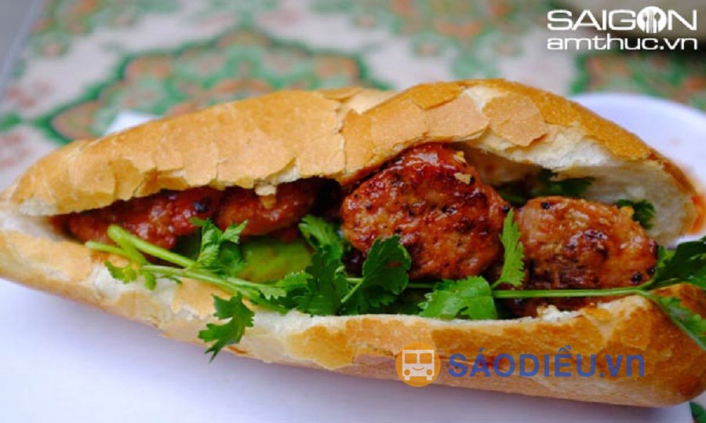
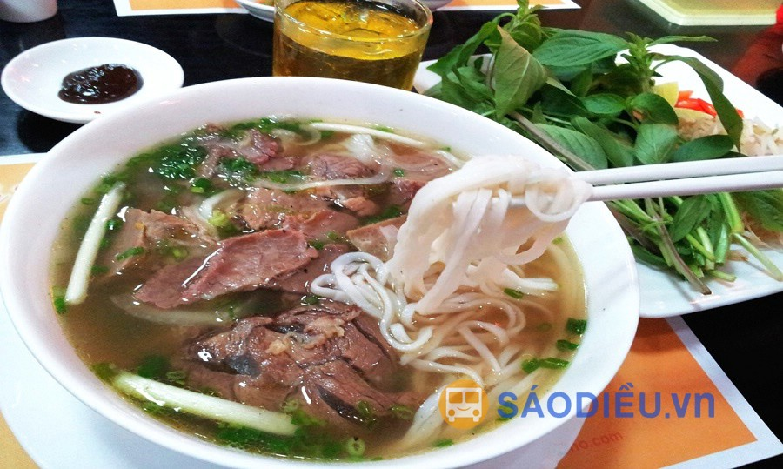
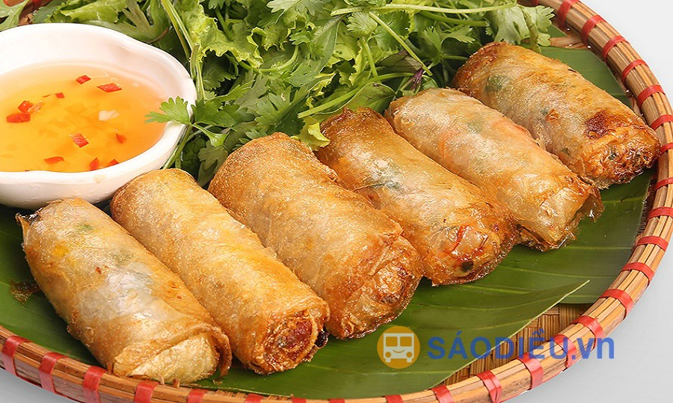
Ẩm thực 3 miền

Slide 18

Vị tướng thiên tài của nhân loại thế kỷ XX
Nhà sử học người Mỹ: “Tướng Giáp là một nhân vật kiệt xuất”.

Slide 19

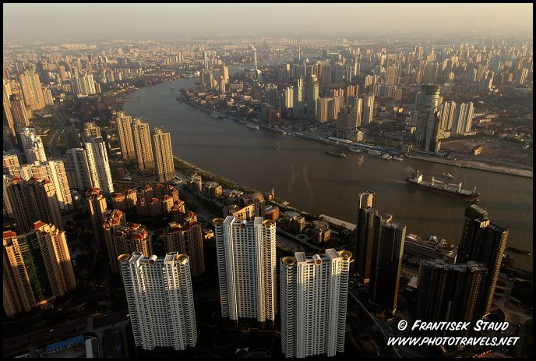
TIẾT 12-BÀI 8: TÔN TRỌNG VÀ HỌC HỎI CÁC DÂN TỘC KHÁC
*Thông tin 3:
Theo em, lí do quan trọng nào giúp nền kinh tế Trung Quốc trổi dậy mạnh mẽ?
Trung Quốc mở rộng phát triển mạnh mẽ với các nước.
Học tập kinh nghiệm các nước khác, cử người du học nước ngoài.
Phát triển các ngành công nghiệp mới.
Thượng hải - Trung Quốc với những tòa nhà cao tầng. Biểu tượng cho cho nền kinh tế phát triển mạnh mẽ của Trung Quốc

Slide 20
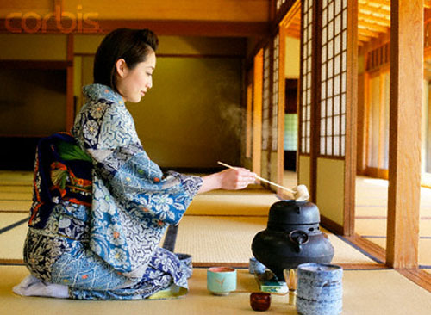
Đây là nghệ thuật thưởng
thức trà. Trà đạo không đơn
thuần là con đường, là phép
tắc uống trà mà là một phương
tiện hữu hiệu nhằm làm
trong sạch tâm hồn bằng
cách hòa mình với thiên nhiên
để từ đây tu sửa tâm tính
và đạt tới giác ngộ.
Trà đạo- Nhật Bản

Slide 21
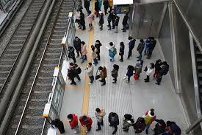
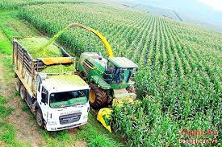
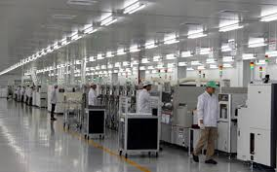
Văn hóa xếp hàng của người Nhật
Ứng dụng KHKT vào sản xuất

Slide 22



TIẾT 12-BÀI 8: TÔN TRỌNG VÀ HỌC HỎI CÁC DÂN TỘC KHÁC
1.Thế nào là tôn trọng và học hỏi các dân tộc khác?
I.ĐẶT VẤN ĐỀ
II. NỘI DUNG BÀI HỌC
1. Khái niệm
Là tôn trọng chủ quyền, lợi ích và nền văn hóa của các dân tộc, tìm hiểu tiếp thu những điều tôt đẹp trong nền kinh tế, văn hóa, xã hội của dân tộc khác. Đồng thời thể hiện lòng tự hào dân tộc chính đáng của mình.

Slide 23

Hãy kể những việc làm thể hiện sự tôn trọng và học hỏi các dân tộc khác?
II. NỘI DUNG BÀI HỌC
2.Biểu hiện của sự tôn trọng và học hỏi các dân tộc khác.
- Tìm hiểu lịch sử, văn hóa và kinh tế của các dân tộc khác.
- Tôn trọng ngôn ngữ, trang phục, tập quán của họ.
- Thừa nhận và học hỏi những tinh hoa văn hóa, những thành tựu về các mặt của họ.

Slide 24
Chúng ta có cần phải tôn trọng, học hỏi và tiếp thu những thành tựu của các nước trong khu vực và trên thế giới không ? Vì sao?
Chúng ta cần phải tôn trọng, học hỏi và tiếp thu những thành tựu của các nước trong khu vực và trên thế giới. Bởi vì:
+ Mỗi dân tộc có giá trị văn hóa riêng mà chúng ta không có. Khi chúng ta tôn trọng họ điều đó đồng nghĩa với việc họ cũng phải tôn trọng lại mình.
+ Những giá trị văn hóa của các dân tộc khác góp phần giúp chúng ta phát triển kinh tế, văn hóa, giáo dục và khoa học - kĩ thuật
Đất nước ta còn nghèo, trải qua nhiều cuộc chiến tranh, rất cần học hỏi các giá trị văn hóa của dân tộc.

Slide 25

TIẾT 12-BÀI 8: TÔN TRỌNG VÀ HỌC HỎI CÁC DÂN TỘC KHÁC
Việc tôn trọng và học hỏi các dân tộc khác có ý nghĩa gì?
I.ĐẶT VẤN ĐỀ
II. NỘI DUNG BÀI HỌC
3. Ý nghĩa của tôn trọng và học hỏi các dân tộc khác.
*Giúp chúng ta:
-Có thêm nhiều kinh nghiệm tốt.
- Tìm ra hướng đi phù hợp trong việc xây dựng và phát triển đất nước.
-Giữ gìn bản sắc dân tộc.
-Góp phần đẩy nhanh tốc độ phát triển của đất nước.

Slide 26
Chúng ta nên học tập các dân tộc khác như thế nào?
II. NỘI DUNG BÀI HỌC
4. Cách rèn luyện,thực hiện:
Tích cực tham gia và tìm hiểu đời sống nền văn hóa của các dân tộc trên thế giới
Tiếp thu có chọn lọc, phù hợp với điều kiện hoàn cảnh, truyền thống dân tộc

Slide 27
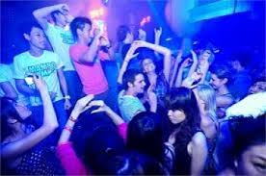
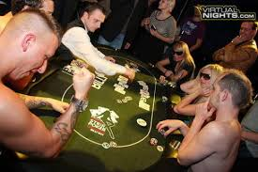
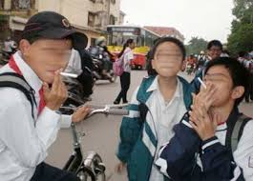
Tôn trọng và học hỏi các dân tộc khác như thế nào?
Không nên: Bắt chước một cách máy móc hoặc chạy theo phong trào, theo mốt một cách mù quáng, du nhập những thói hư, tật xấu, phong tục tập quán không phù hợp với dân tộc ta.
Phê phán: Lối sống lai căng, thực dụng, đua đòi ăn chơi, hưởng lạc của một số thanh niên hiện nay.

Slide 28
III. LUYỆNTẬP
Bài tập 5: sgk 22
Em đồng ý ( Đ) hoặc không đồng ý (K) với những việc làm nào dưới đây?
K
a
Bắt chước kiểu quần áo của các ngôi sao điện ảnh.
Đ
b
Tìm hiểu phong tục, tập quán của các nước trên thế giới.
K
c
Chỉ xem phim, xem truyện của nước ngoài, không xem phim, xem truyện của Việt Nam.
Đ
d
Học hỏi công nghệ sản xuất hiện đại để ứng dụng ở Việt Nam.

Slide 29
Em đồng ý (Đ) hoặc không đồng ý (K) với những việc làm nào dưới đây?
K
e
Chỉ dùng hàng ngoại, chê hàng của Việt Nam.
K
f
Không xem nghệ thuật dân tộc của Việt Nam.
K
g
Không xem nghệ thuật dân tộc của các nước khác.
Đ
h
Dùng tiếng Việt xen lẫn tiếng nước ngoài.

Slide 30


HƯỚNG DẪN VỀ NHÀ
Học bài và làm những bài tập còn lại
Tìm hiểu thêm những thành tựu về kinh tế, văn hóa, phong tục tập quán tốt đẹp của một số nước.
Chuẩn bị bài 9: Góp phần xây dựng nếp sống văn hóa ở cộng đồng dân cư

